Slide 1
TATARSKÝ VPÁD DO EVROPY
A VÝVOJ VÝCHODNÍ EVROPY
Vrcholný a pozdní středověk

Slide 2
Situace ve východní Evropě
Kyjevská Rus
  silný jednotný stát ve východní Evropě
  ovládaný dynastií Rurikovců
  poslední velký panovník Vladimír Monomach
  po jeho smrti 1125 rozpad jednotného státu
  vznik řady údělných knížectví
  časté vnější ohrožení kočovnými turkotatarskými kmeny (Polovci=Kumáni, Pečeňěhové, Bulhaři)

Slide 3
Mongolové
kočovníci z Mongolska
kmenové zřízení
v čele kmene náčelník s titulem chán
označováni též jako Tataři
příslušníci mongolské větve altajských národů
lovci a pastevci
mobilní armáda – koně, jízda, luky a kopí

Slide 4
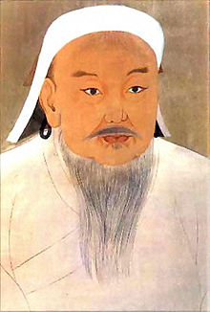
SJEDNOCENÍ MONGOLŮ
ČINGISCHÁN
  velký chán
  vlastním jménem Temüdžin
  1206 – na velkém sněmu Mongolů (churalu) zvolen velkým chánem
  zahájil výboje do Asie a Evropy

Slide 5
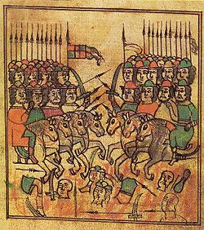
Čingischánovy výboje
dobyl severní Čínu
ovládnul Střední Asii
podmanil si Zakavkazsko
vpád do Evropy
1223 – bitva na řece Kalce, porážka ruských knížat
poté se musel stáhnout do Asie kvůli nepokojům
1227 - umírá
Bitva na řece Kalce

Slide 6
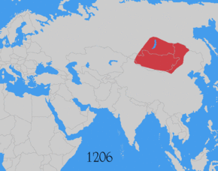
Pravlast Mongolů a územní vývoj jejich říše

Slide 7
Nový vpád Mongolů do Evropy
syn ÖGEDEJ a vnuk BATÚ
  po Čingizchánově smrti u moci jeho potomci
  dokončili ovládnutí Číny (mongolská dynastie Jüan – chán Kublaj)
  podmanili jihovýchodní Asii
  1240 – Bátuova výprava do Evropy
1240 – pád Kyjeva – zánik Kyjevské Rusi
1241 – bitva u Lehnice ve Slezsku, po vyplenění Balkánu se Mongolové vracejí na východ
Který český král ochránil naše území před vpádem Tatarů?
      Václav I.

Slide 8
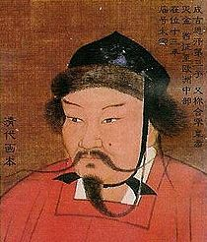
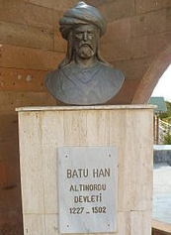
Chán Ögedej Chán Batú

Slide 9
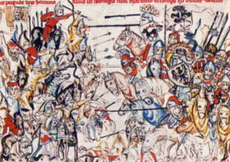
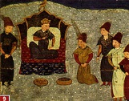
Bitva u Lehnice
Chán Batú
a jeho vazalové

Slide 10
Vznik Zlaté hordy
1243 – vzniká Zlatá horda
Zlatá horda
  feudální stát v jihovýchodní Evropě, na západní Sibiři a ve střední Asii
  původně pod kontrolou velkého chána, pak se osamostatnila
  ruská knížectví byla politicky závislá a platila daň
  hlavním městem Saraj

Slide 11
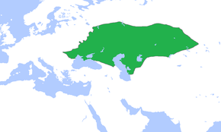
Zlatá horda

Slide 12
Zánik Kyjevské Rusi
1240 – dobyt Kyjev
území se rozpadlo:
  jihovýchodní oblasti se dostaly pod přímou kontrolu Zlaté hordy
  část území se dostala pod kontrolu Litvy
  severní oblasti byly formálně mimo Zlatou hordu, ale byly politicky závislé a platily chánovi Zlaté hordy pravidelnou daň
jedinou výjimkou bylo Novgorodská republika

Slide 13
Novgorodská republika
feudální stát v severním Rusku
centrum v Novgorodu na řece Volchov
vznikla osamostatněním ještě před zánikem Kyjevské Rusi
moc byla soustředěna v rukou kupců a bojarů (šlechty)
sněm (věč) volil úředníky, arcibiskupa i knížete
stát zůstal suverénní
čelil tlaku Švédů, Němců a Tatarů

Slide 14
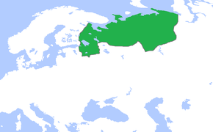
Novgorodská republika

Slide 15
Novgorodská republika
Alexandr Něvský
  nejvýznamnější kníže
  1240 – porazil Švédy v bitvě na Něvě
  1242 porazil řád německých rytířů v bitvě na Čudském jezeře (ledová bitva)
  ve východní církvi uctíván jako světec
Existovaly jinde v Evropě podobné státy jako novgorodská republika?
  Benátská republika a Dubrovnická republika

Slide 16
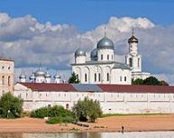
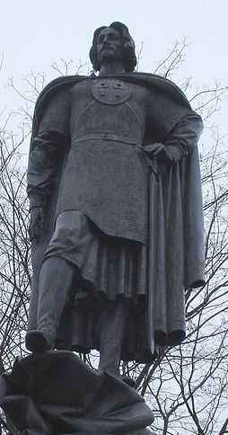
Jurjevský klášter
v Novgorodě
Alexandr Něvský

Slide 17
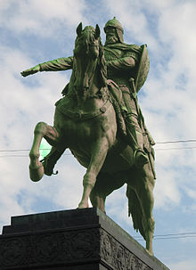
Východní Evropa ve 14. století
samostatná novgorodská republika
ruská knížectví pod vazalskou kontrolou Zlaté hordy
nejvýznamnějším bylo vladimirsko-suzdalské knížectví
později zvané moskevské
Moskva – založena 1147 Jurijem Dolgorukým, synem Vladimíra Monomacha z rodu Rurikovců

Slide 18
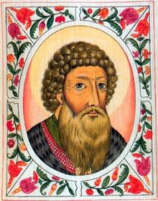
Počátek boje za osvobození východní Evropy – 14. století
moskevské knížectví – centrem odboje
kníže IVAN KALITA (měšec) 1325–1341
  získal právo vybírat pro chána daně od ostatních poplatných knížat
  zbavil zemi krutých mongolských výběrčí daní, sám se obohatil
  sídlo metropolity přeneseno z Vladiměře do Moskvy
  metropolita = hlava pravoslavné církve

Slide 19
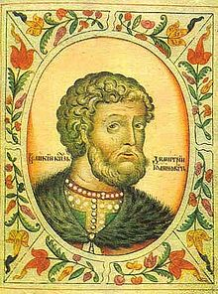
Počátek boje za osvobození východní Evropy – 14. století
DMITRIJ DONSKIJ 1359–1389
  moskevský kníže
  poprvé zvítězil nad Tatary
  bitva na Kulikovském poli 1380
  poté znovu obnovena závislost
Bitva na
Kulikovském
poli
Dmitrij Donský

Slide 20
Konec bojů za osvobození a vznik Ruska – 15. století
IVAN III. (1462–1505)
moskevský kníže
používal titul gosudar (vládce)
položil základy ruského státu
proběhl proces sjednocování samostatných ruských knížectví
převzal dědictví Byzance
završil porážku Zlaté hordy

Slide 21
Konec bojů za osvobození a vznik Ruska – 15. století
IVAN III.
územní expanze státu:
  připojil Knížectví Jaroslavské
  koupil Knížectví rostovské
  pak připojil Novgorodsko, Smolensko, Pskovsko, Tversko a Rjazaňsko
vytvořil tak základy budoucího největšího státu Evropy

Slide 22
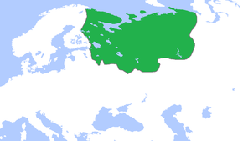
Moskevské knížectví

Slide 23
Konec bojů za osvobození a vznik Ruska – 15. století
Ivan III.
1480 – definitivní porážka Zlaté hordy
  1480 – Rusové odmítli platit Zlaté hordě daně
  následovala trestná výprava chána – skončila fiaskem
  následně ruská knížata dobyla hlavní město Zlaté hordy – Saraj
  Zlatá horda se rozpadla
  na jihu existovaly pozůstatky mongolského státu – chanáty (krymský, kazaňský)

Slide 24
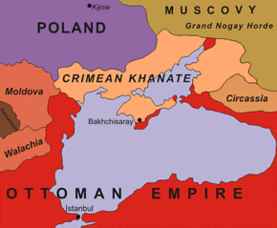
Chanáty na jihu

Slide 25
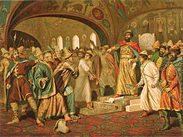
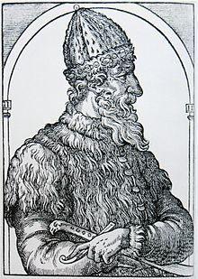
Ivan III.
Ivan III. trhá dopis
od chána Zlaté hordy

Slide 26
Konec bojů za osvobození a vznik Ruska – 15. století
Ivan III.
Moskva stává „třetím Římem“
  oženil se s neteří posledního byzantského císaře
  přijal řadu ceremoniálů z Cařihradu
  moskevský metropolita roku 1492: „Dva Římy padly, třetí stojí pevně a čtvrtého už nebude.“
Co je míněno pod názvy první, druhý a třetí Řím?
    Řím, Cařihrad, Moskva

Slide 27
Konec bojů za osvobození a vznik Ruska – 15. století
Ivan III.
mění se ruská šlechta = bojaři, dvě skupiny:
  votčinici – stará rodová šlechta, její půda – votčina – zděděná po otcích
  poměščici – nová služebná šlechta, její půda – poměstí – dočasná držba půdy se souhlasem panovníka

Slide 28
Konec bojů za osvobození a vznik Ruska – 15. století
Ivan III.
kulturní rozkvět
  centrem Moskva
  stavební rozkvět
  Kreml – sídlo knížat a později carů
  Uspenský chrám – postavený za vlády Ivana III.
  doba vzniku ruského jazyka a literatury

Slide 29
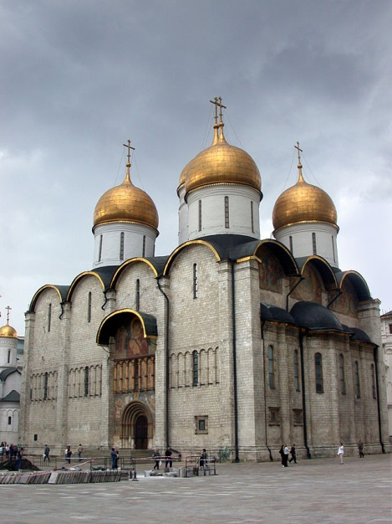
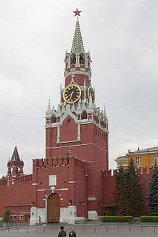
Uspenský chrám
Spasská věž

Slide 30
Konec bojů za osvobození a vznik Ruska – 15. století
Ivan III.
počátek pronikání na Sibiř
  kupecký rod Stroganovových
  výpravy za Ural na Sibiř
  kupci ovládli část Sibiře

